Slide 1

Portale bandi Simatica
Linee guida per l’iscrizione e l’utilizzo del Portale https://bandi.simatica.it
https://bandi.simatica.it

Slide 2

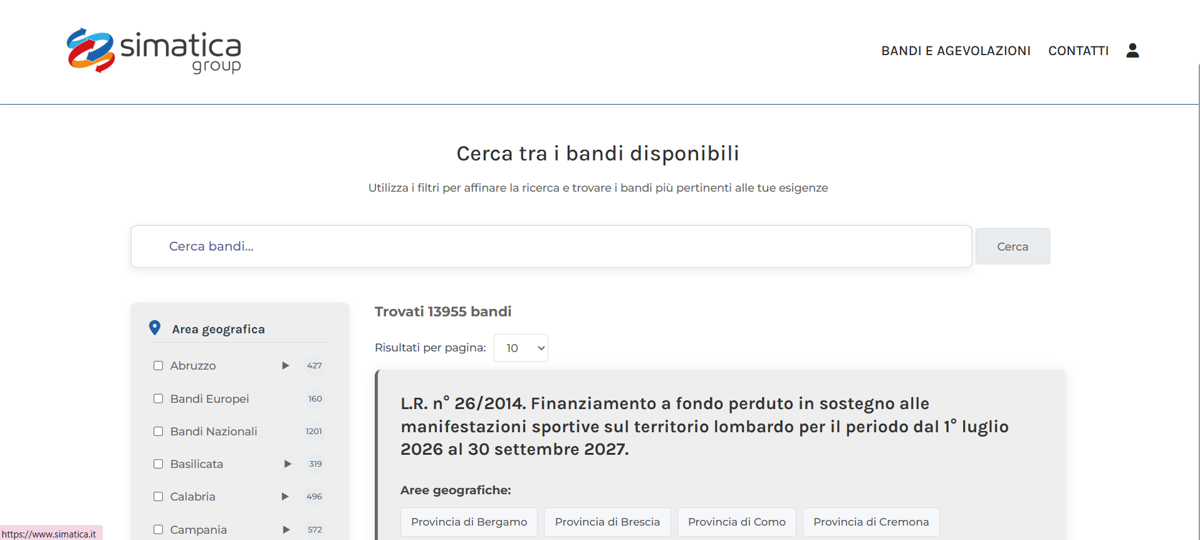
Cosa offre il portale https://bandi.simatica.it
Registrazione tramite utenza Base o Premium
Profilazione per Provincia, Settore e tipologia di attività
Ricerca e consultazione dei bandi
Ricezione alert informativi
Possibilità di scaricare schede PDF dei bandi
Richiesta di consulenza al team di Simatica

Slide 3
COME RICERCARE I BANDI

Slide 4

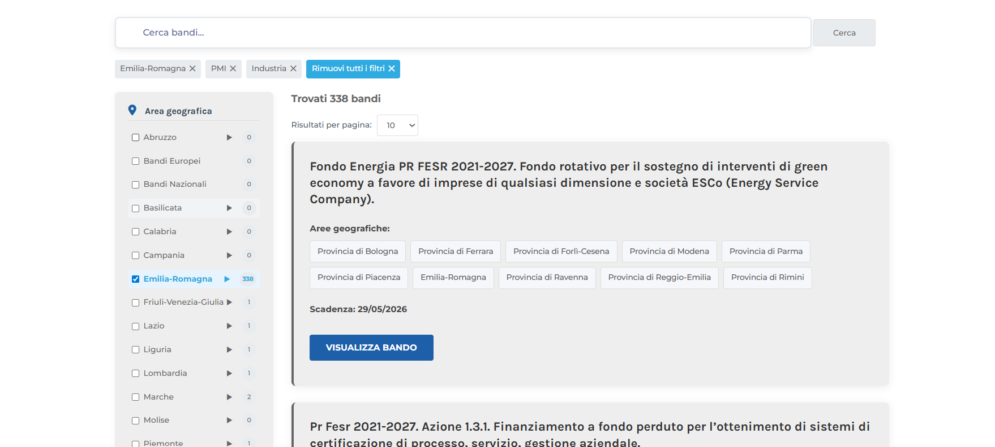
Potrai consultare i dettagli del bando cliccando sul pulsante «Visualizza bando» e vedere i contenuti a seconda della tipologia di abbonamento sottoscritto!

Slide 5
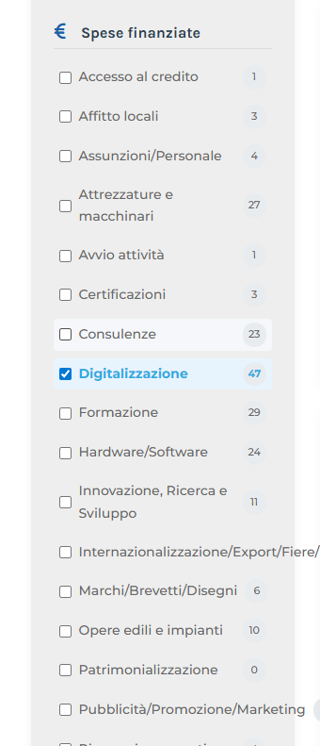
I bandi saranno già filtrati per il tuo profilo e potrai affinare la ricerca inserendo le spese che vuoi finanziare e la tipologia di contributo che stai cercando

Slide 6
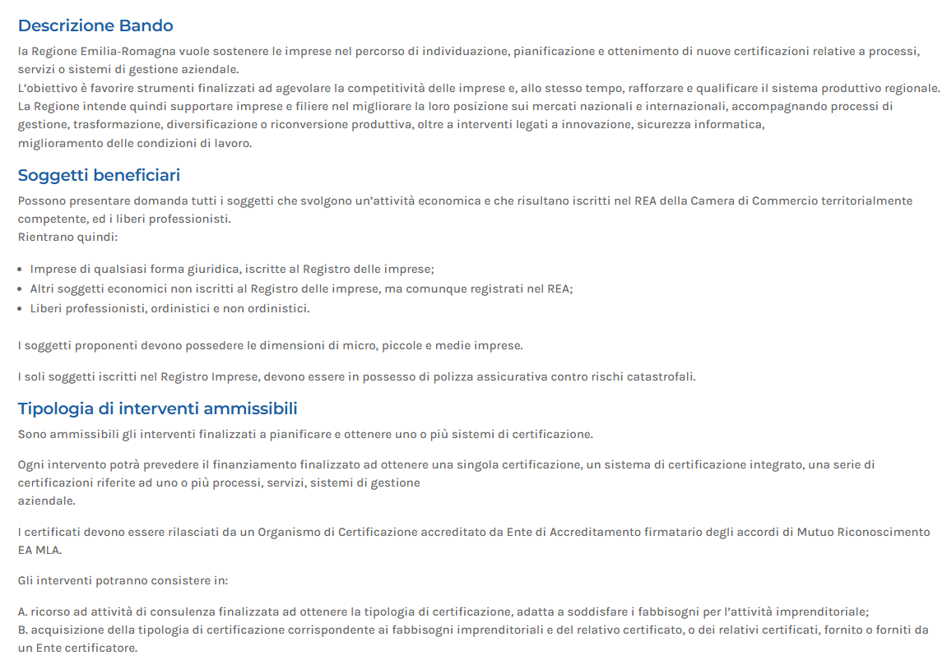
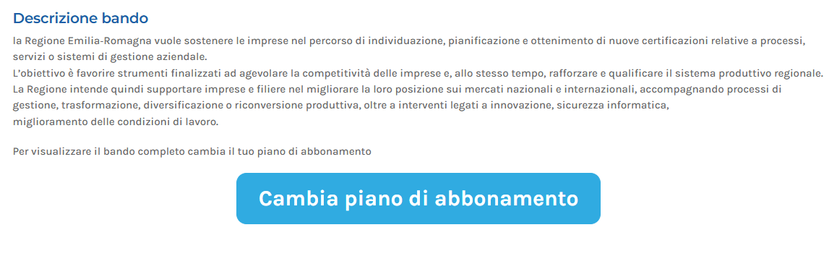
ABBONAMENTO BASE
ANTEPRIMA BANDO
ABBONAMENTO PREMIUM
SCHEDA COMPLETA

Slide 7
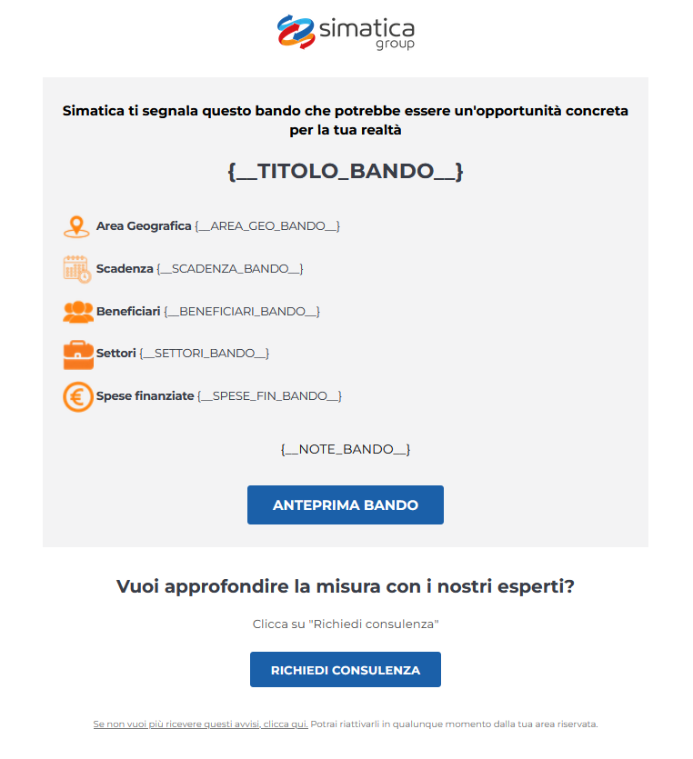
Con il Portale bandi Simatica non perderai nessuna agevolazione!
Ti invieremo una mail automatica per ogni bando caricato in linea con le caratteristiche della tua azienda!
Dalla mail potrai inoltre accedere ai dettagli del bando o richiedere una consulenza al team di Simatica!

Slide 8
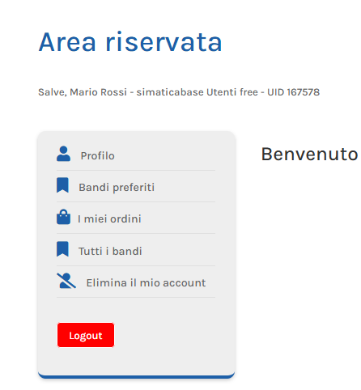
Vuoi modificare le impostazioni del tuo profilo?
Dalla tua area riservata clicca sulla voce «profilo»
Imposta correttamente la Regione e la Provincia in cui ha sede la tua attività, il settore in cui opera e la tipologia di impresa per ricevere esclusivamente le informazioni di tuo interesse

Slide 9
GLI ABBONAMENTI

Slide 10
Abbonamento base
€ 9,90 + IVA/mese
Fatturazione annuale
Servizi inclusi
Profilazione per regione e settore
Ricezione mail alert informative sui bandi
Anteprima del bando
Aggiunta bandi tra i «preferiti»
Possibilità di richiedere una Consulenza al team di Simatica

Slide 11
Abbonamento premium
€ 14,90 + IVA/mese
Fatturazione annuale
Servizi Inclusi
I servizi compresi nell’abbonamento Base +
Scheda di sintesi descrittiva per ogni bando
Possibilità di scaricare schede di sintesi in formato PDF

Slide 12
Come registrarsi al portale

Slide 13
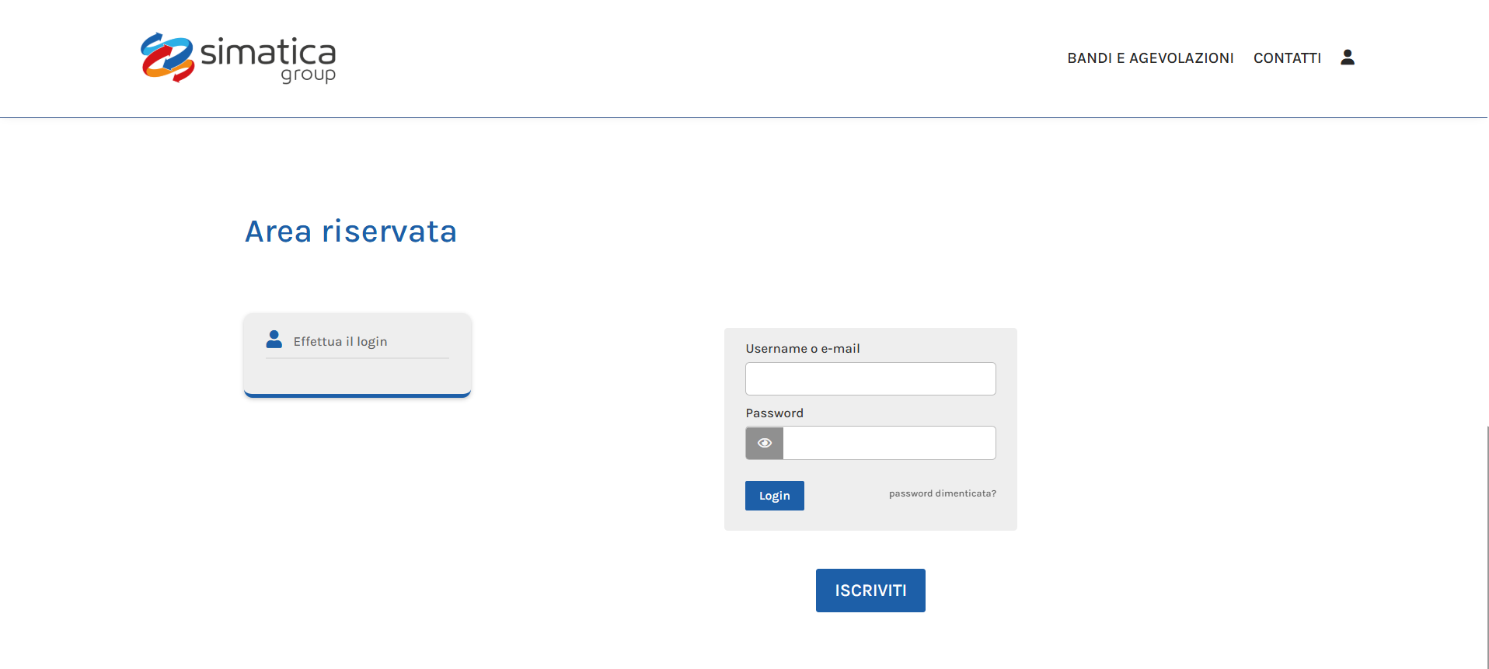
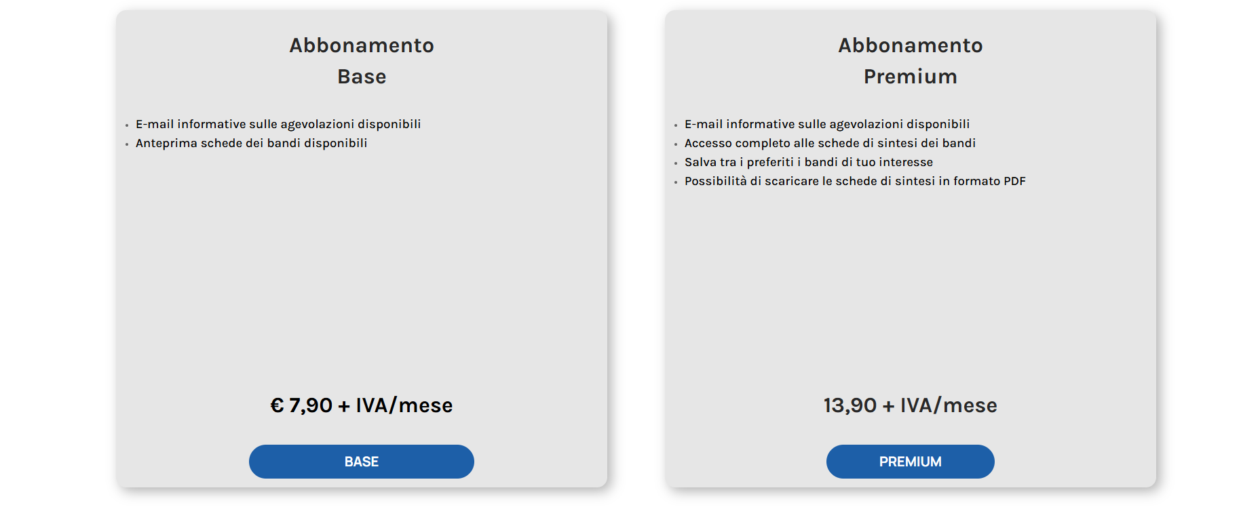
1)Collegarsi alla pagina https://bandi.simatica.it
2)Cliccare su Iscriviti
Oppure
Cliccare direttamente su https://bandi.simatica.it/iscriviti-simatica
3)Selezionare l’abbonamento Base o Premium a seconda delle proprie esigente MODIFICARE IMPORTI

Slide 14
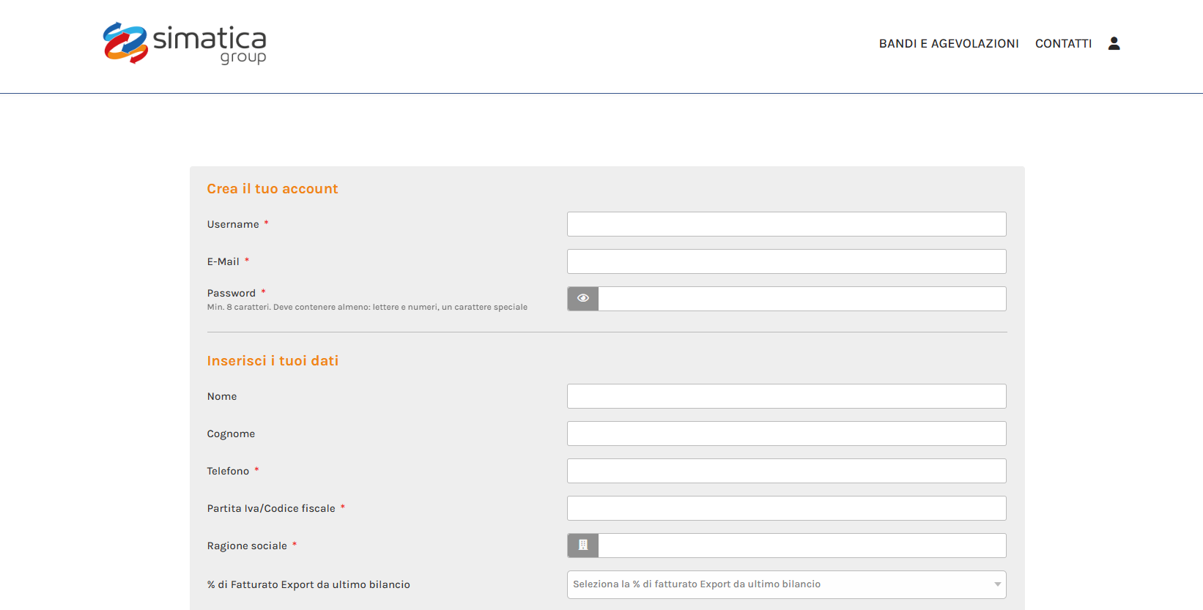
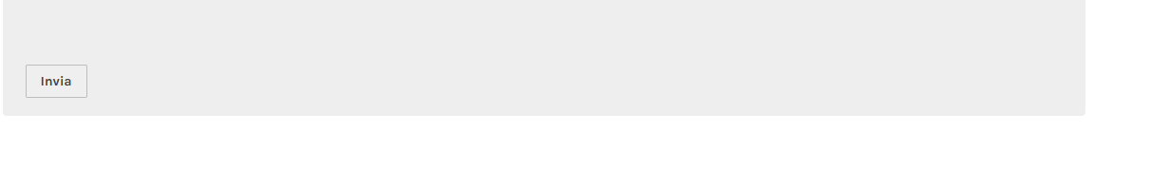
Compila il form e clicca su «avanti» per proseguire con il checkout
Potrei pagare con Carta di credito o Paypal

Slide 15
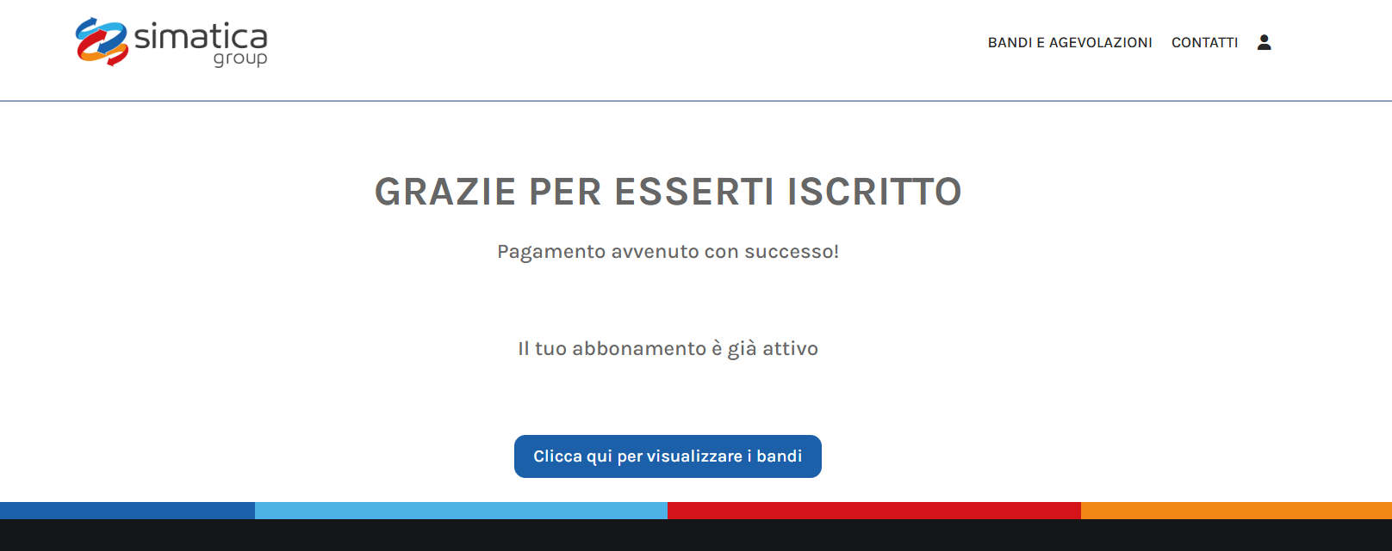
Dopo aver completato il pagamento la tua utenza sarà subito attiva! Clicca sul pulsante ed inizia a navigare sul Portale!

Slide 16
INIZIA A RICEVERE LE INFORMATIVE SUI BANDI DI TUO INTERESSE!
https://bandi.simatica.it

